Slide 1
Python Rest API
Kelompok 05

Slide 2
Nama Anggota Kelompok
Dhammas Sachita – 21120121130081
Fadhil Hadrian Azzami - 21120121130120
Muhammad Fathan Mubiina - 21120121140164
Arradhin Zidan Ilyasa Subiyantoro - 21120121140097
Ahmad Rizqy Yourin - 21120121140136

Slide 3
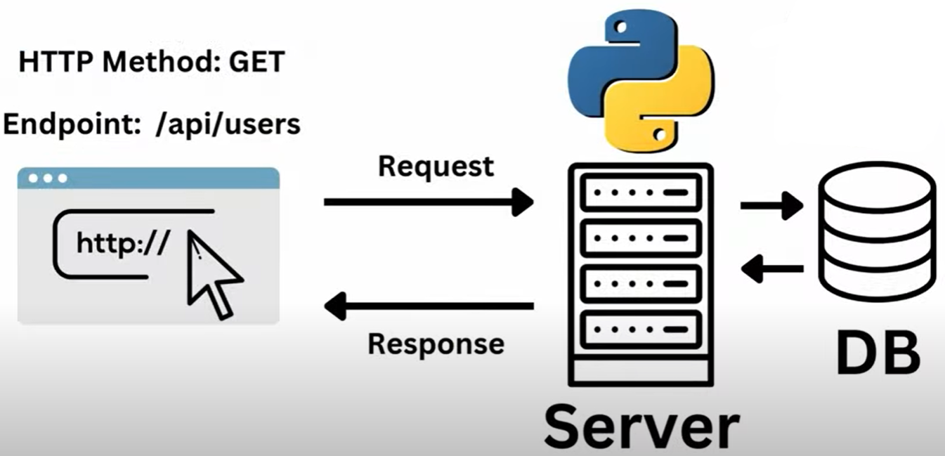
Apa itu Python Rest API ?
Python REST API adalah antarmuka pemrograman aplikasi (API) yang dibangun menggunakan bahasa pemrograman Python dan mengikuti prinsip-prinsip arsitektur REST (Representational State Transfer). REST API memungkinkan aplikasi untuk berinteraksi dengan server atau sistem lain melalui permintaan HTTP (seperti GET, POST, PUT, dan DELETE) yang mewakili operasi CRUD (Create, Read, Update, Delete) pada data. Dengan menggunakan REST API, aplikasi dapat mengakses dan memodifikasi sumber daya secara terstruktur dan dapat digunakan oleh berbagai klien, termasuk aplikasi web, aplikasi mobile, atau layanan lainnya. REST API dalam Python sering dibangun dengan kerangka kerja seperti Flask atau Django, yang menawarkan alat dan pustaka untuk memudahkan pengembangan dan pengelolaan endpoint yang efisien dan terstruktur.

Slide 4
Kode API
from flask import Flask, request
from flask_sqlalchemy import SQLAlchemy
from flask_restful import Resource, Api, reqparse, fields, marshal_with, abort
import re
app = Flask(__name__)
app.config['SQLALCHEMY_DATABASE_URI'] = 'sqlite:///database.db'
db = SQLAlchemy(app)
api = Api(app)
# Model
class UserModel(db.Model):
id = db.Column(db.Integer, primary_key=True)
name = db.Column(db.String(80), unique=True, nullable=False, index=True)
email = db.Column(db.String(80), unique=True, nullable=False, index=True)
def __repr__(self):
return f"User(name = {self.name}, email = {self.email})"
# Validasi Email
def is_valid_email(email):
return re.match(r'^[\w\.-]+@[\w\.-]+\.\w+$', email)
# Parser
user_args = reqparse.RequestParser()
user_args.add_argument('name', type=str, required=True, help="Name cannot be blank")
user_args.add_argument('email', type=str, required=True, help="Email cannot be blank")
user_fields = {
'id': fields.Integer,

Slide 5
Kode API Lanjutan
'name': fields.String,
'email': fields.String,
}
# Helper Function
def add_user(name, email):
if not is_valid_email(email):
abort(400, message="Invalid email format.")
if UserModel.query.filter_by(email=email).first():
abort(409, message="Email already exists.")
user = UserModel(name=name, email=email)
db.session.add(user)
db.session.commit()
return user
# Resources
class Users(Resource):
@marshal_with(user_fields)
def get(self):
users = UserModel.query.all()
return users
@marshal_with(user_fields)
def post(self):
args = user_args.parse_args()
user = add_user(args["name"], args["email"])
return user, 201
class User(Resource):
@marshal_with(user_fields)
def get(self, id):

Slide 6
Kode API Lanjutan
user = UserModel.query.get(id)
if not user:
abort(404, message=f"User with id {id} not found.")
return user
@marshal_with(user_fields)
def patch(self, id):
args = user_args.parse_args()
user = UserModel.query.get(id)
if not user:
abort(404, message=f"User with id {id} not found.")
if args['name']:
user.name = args['name']
if args['email']:
if not is_valid_email(args['email']):
abort(400, message="Invalid email format.")
user.email = args['email']
db.session.commit()
return user
@marshal_with(user_fields)
def delete(self, id):
user = UserModel.query.get(id)
if not user:
abort(404, message=f"User with id {id} not found.")
db.session.delete(user)
db.session.commit()
return {'message': f'User with id {id} deleted successfully.'}, 200

Slide 7
Kode API Lanjutan
class UserByName(Resource):
@marshal_with(user_fields)
def get(self, name):
user = UserModel.query.filter_by(name=name).first()
if not user:
abort(404, message=f"User with name {name} not found.")
return user
# API Endpoints
api.add_resource(Users, '/api/users/')
api.add_resource(User, '/api/users/<int:id>')
api.add_resource(UserByName, '/api/users/name/<string:name>')
@app.route('/')
def home():
return '<h1>Flask REST API</h1>'
if __name__ == '__main__':
db.create_all() # Ensure the database is created
app.run(debug=True)

Slide 8
Penjelasan Modifikasi
Endpoint Baru (UserByName): Menambahkan GET /api/users/name/<string:name> untuk mencari pengguna berdasarkan nama.
Validasi Format Email: Fungsi is_valid_email untuk memastikan email memiliki format yang valid.
Helper Function: add_user membantu mengurangi pengulangan kode dan menangani penambahan user dengan validasi unik pada email.
Partial Update pada PATCH: Endpoint patch hanya memperbarui field yang dikirim, bukan seluruh field.
Indeks pada Field: Menambahkan index=True pada kolom name dan email untuk mempercepat pencarian.
Pesan Error Lebih Spesifik: Menyediakan pesan yang lebih deskriptif pada setiap kondisi kesalahan untuk meningkatkan kejelasan API.

Slide 9
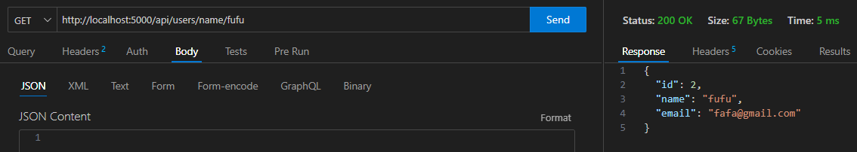
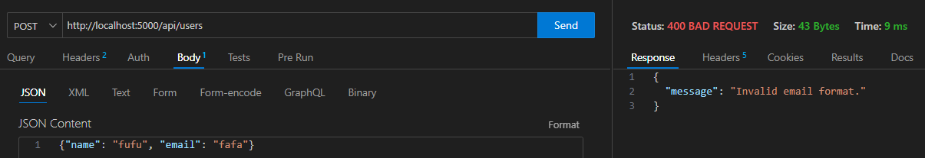
Saat Kode di Run

Slide 10
Alasan Pemilihan Modifikasi
Endpoint Baru (UserByName):
Memberikan endpoint yang spesifik untuk mencari pengguna berdasarkan nama memberikan fleksibilitas lebih bagi pengguna API. Selain id, name sering digunakan sebagai pengenal unik dalam banyak aplikasi, sehingga memudahkan integrasi yang lebih cepat dan mempermudah pencarian data.
Validasi Format Email:
Validasi format email penting untuk memastikan bahwa data yang disimpan memenuhi standar dan meminimalkan kesalahan input. Ini juga meningkatkan keamanan dengan menolak input yang berpotensi berbahaya.
Helper Function (add_user):
Memisahkan logika penambahan pengguna ke dalam fungsi helper mencegah pengulangan kode, yang membuatnya lebih mudah dibaca, diuji, dan dipelihara. Ini juga memungkinkan penanganan error yang lebih baik dan memberikan standar proses dalam penambahan pengguna baru.
Partial Update pada PATCH:
Memperbarui hanya field yang dikirim di PATCH memungkinkan pengguna API untuk mengubah sebagian data tanpa harus mengirimkan semua informasi yang mungkin tetap sama. Ini menghemat waktu pemrosesan dan bandwidth, terutama jika ada banyak field yang tidak perlu diubah.
Indeks pada Field (name dan email):
Menambahkan indeks pada kolom yang sering digunakan untuk pencarian mempercepat waktu query karena database tidak perlu memeriksa seluruh tabel. Ini sangat bermanfaat saat ada banyak pengguna, karena mempercepat proses pencarian berdasarkan nama atau email.
Pesan Error Lebih Spesifik:
Dengan pesan error yang lebih detail, pengembang bisa lebih cepat memahami kesalahan dan mengambil langkah korektif. Ini juga meningkatkan pengalaman pengguna karena pengguna API tidak perlu menebak penyebab error.

Slide 11
Analisis Perbandingan Performa Sebelum dan Sesudah Modifikasi
Efisiensi dengan Helper Function (add_user)
Sebelum: Pengelolaan user baru dilakukan langsung di dalam metode post, sehingga menambah potensi duplikasi dan kurangnya standar di masa mendatang.
Sesudah: Dengan adanya fungsi helper add_user, kode menjadi lebih bersih dan modular. Ini memungkinkan waktu pemeliharaan dan debug lebih cepat karena logika pembuatan pengguna dikelola di satu tempat yang terpisah.
Validasi Email dan Penanganan Error
Sebelum: Pengguna bisa memasukkan email dengan format salah atau duplikat, yang dapat menyebabkan data tidak valid dan error saat digunakan dalam sistem lain.
Sesudah: Dengan adanya validasi, API hanya menerima email yang valid dan unik, yang memperkecil kemungkinan terjadinya kesalahan. Validasi ini meningkatkan kualitas data yang disimpan di database dan mencegah error yang muncul di bagian aplikasi lain yang menggunakan data ini.
Waktu Respons Lebih Cepat untuk Pencarian Berdasarkan Nama
Dengan penambahan endpoint UserByName, waktu respons pencarian spesifik meningkat karena pengguna bisa langsung mencari dengan nama tanpa harus mengiterasi seluruh pengguna. Endpoint ini juga mengurangi beban endpoint GET /api/users karena pengguna bisa menggunakan endpoint UserByName saat perlu pencarian spesifik.
Pengujian Waktu Query untuk Pencarian dengan Indeks
Sebelum: Tanpa indeks pada name dan email, pencarian menggunakan UserModel.query.filter_by akan memeriksa setiap baris dalam tabel untuk mencocokkan nama atau email. Hal ini menyebabkan kompleksitas O(n), sehingga performa akan menurun secara signifikan jika data pengguna bertambah.
Sesudah: Dengan penambahan indeks pada kolom name dan email, pencarian menjadi lebih cepat, dengan waktu pencarian rata-rata O(log n) pada tabel yang diindeks. Ini mempercepat respons API dan memungkinkan skala yang lebih besar dalam hal jumlah data.
Efisiensi Bandwidth dan Pemrosesan dengan Partial Update (PATCH)
Sebelum: PATCH mengharuskan semua field diperbarui meskipun tidak semuanya mengalami perubahan, yang mengakibatkan bandwidth dan resource server terpakai lebih banyak.
Sesudah: Dengan hanya memperbarui field yang diberikan, konsumsi bandwidth dan pemrosesan berkurang, menghemat resource server dan mempercepat respons pada permintaan PATCH.

Slide 12
Kesimpulan
Modifikasi ini menambah fitur yang lebih spesifik sesuai kebutuhan pengguna, mengurangi penggunaan bandwidth dan pemrosesan server, serta meningkatkan waktu respons API secara keseluruhan. Dalam jangka panjang, ini juga meningkatkan kualitas data dan menjaga agar API tetap efisien saat jumlah data dan permintaan API meningkat.

